Slide 1




Проблемы традиционных методов
Временные затраты
Вероятность ошибок
Ручная обработка требует много времени
Человеческий фактор снижает точность
Сложность анализа
Затруднен сбор статистических данных

Slide 2








Цель и задачи разработки
Цель: разработка и реализация программного средства автоматизации
процессов учета и анализа успеваемости студентов.
Задачи разработки включают следующее:
Реализация расчета статистики по группам
Автоматизация электронной рассылки ведомостей
Автоматизация заполнения документации
Создание удобного средства учета успеваемости

Slide 3








Инструменты разработки
Для реализации проекта были использованы следующие технологии:
JavaScript
Node.js + Express
Основной язык разработки
Серверная часть приложения
PostgreSQL + Sequelize
React + Next.js
Управление данными
Клиентская часть с App Router

Slide 4





Архитектура приложения
Клиент-серверная архитектура приложения
включает следующие составляющие:
Клиентская часть
React-компоненты на базе хуков
REST API
Обмен данными в формате JSON
Серверная часть
Обработка запросов и бизнес-логика
База данных
Хранение информации о студентах

Slide 5
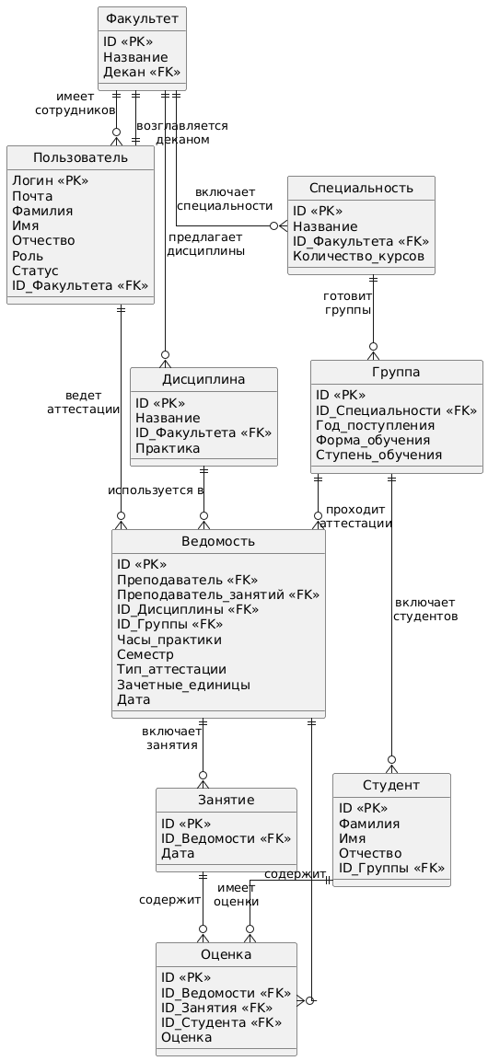
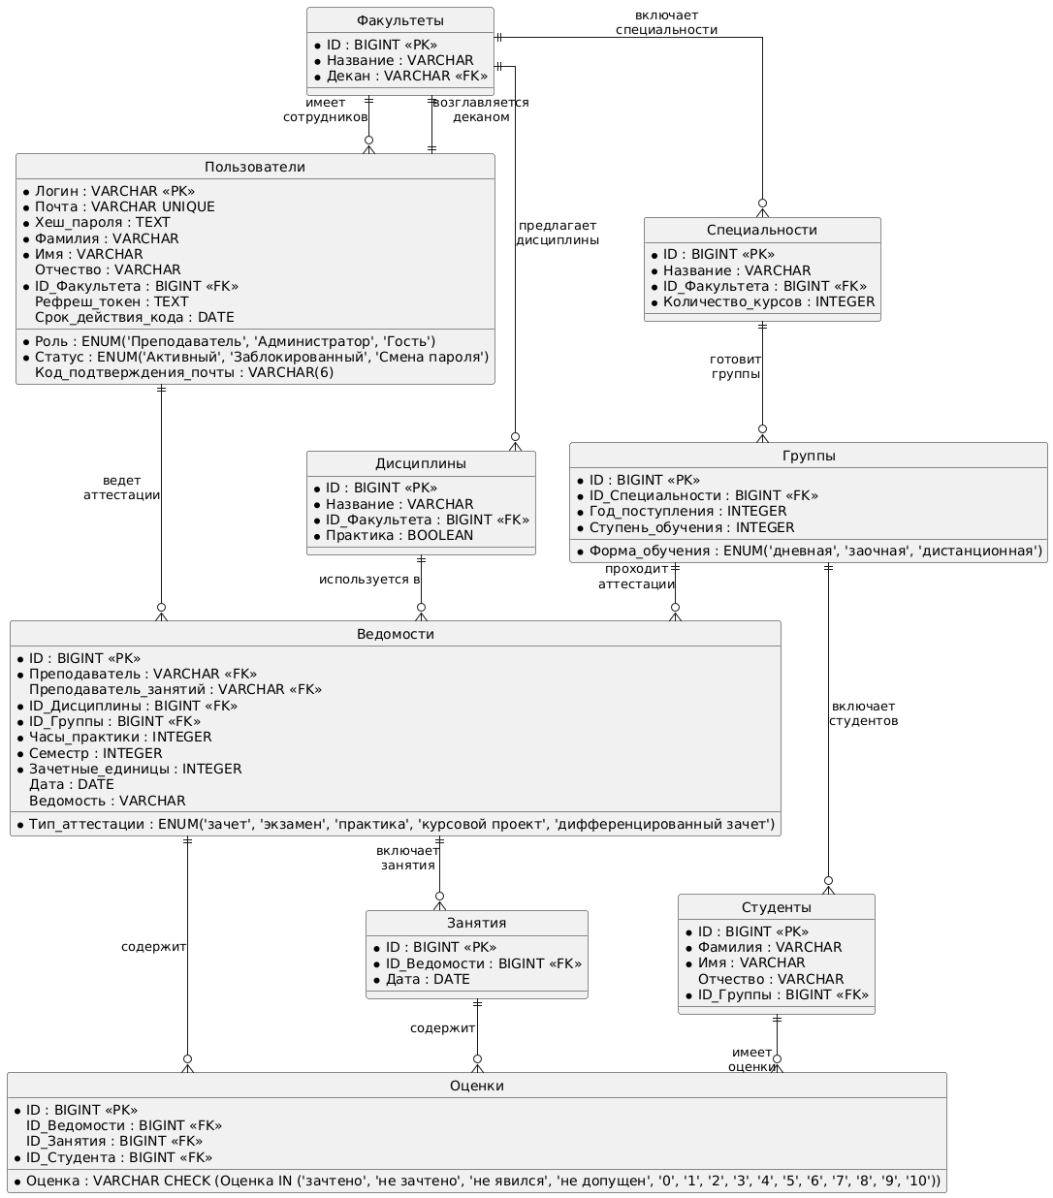
Концептуальная и логическая модели БД

Slide 6
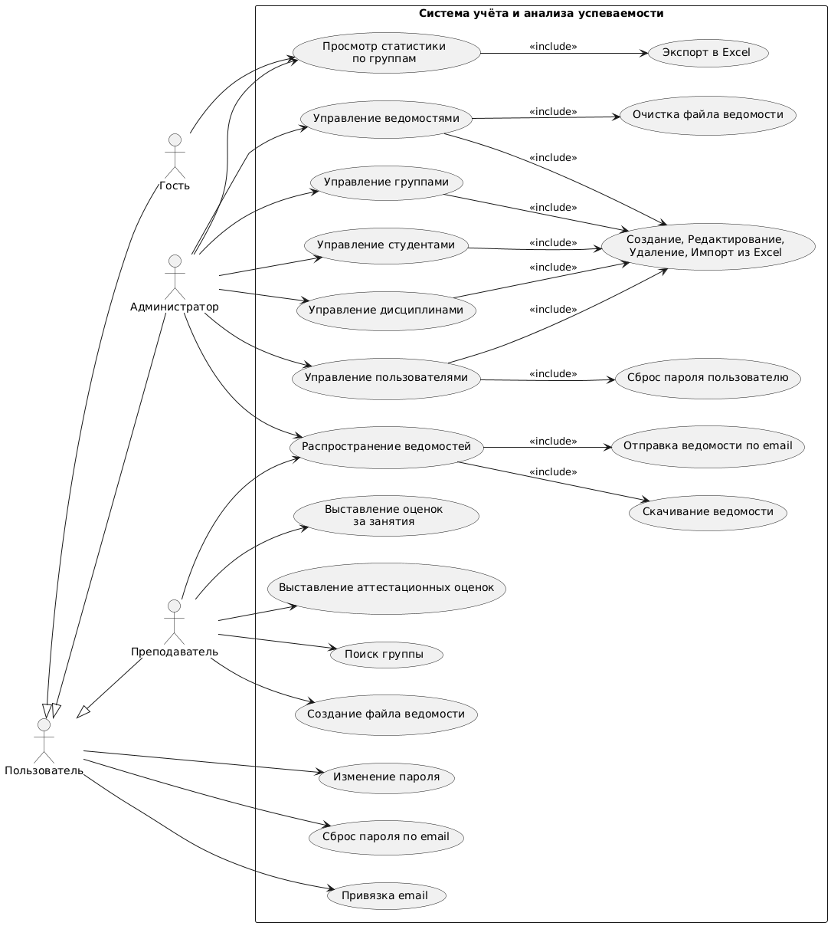
Варианты
использования
Диаграмма вариантов использования отражает взаимодействие пользователей с системой на концептуальном уровне.
Администратор управляет пользователями, ведомостями, студентами, дисциплинами и статистикой.
Преподаватели работают с ведомостями, выставляют оценки.
Гостям доступен просмотр статистики и базовые функции безопасности

Slide 7

Система безопасности
Для обеспечения безопасности использованы
следующие технологии и решения:
Access-токены
Аутентификация и проверка при запросах
Refresh-токены
Обеспечение непрерывности сессии
Ролевая модель
Разграничение доступа пользователей
Шифрование AES-256 и bcrypt
Защита учетных данных преподавателей

Slide 8

Работа с документами
Отправка документов
Конвертация
в PDF
Заполнение данными
Загрузка
шаблона
Рассылка через Nodemailer по SMTP
COM-интерфейс Microsoft Word через PowerShell
Docxtemplater + PizZip для вставки данных
DOCX-шаблон с
полями для заполнения

Slide 9
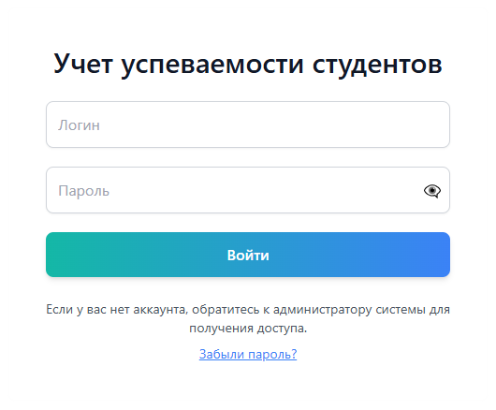
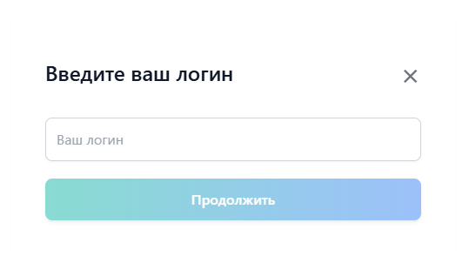
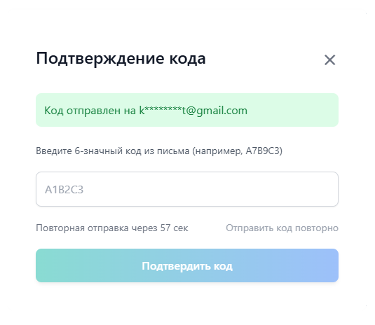
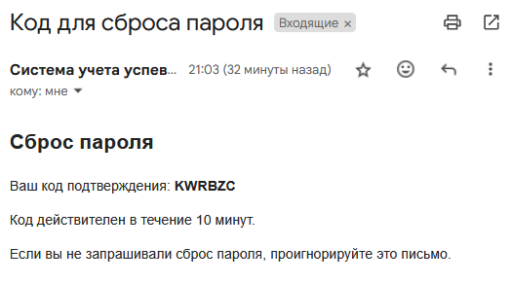
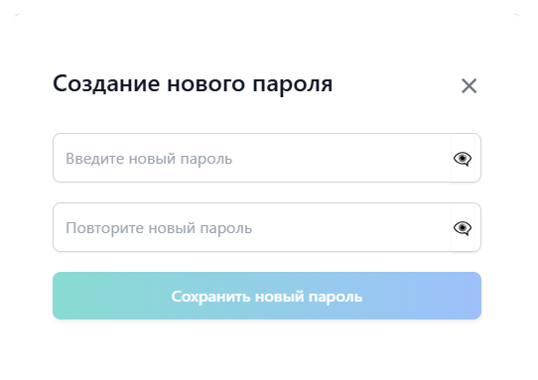
Интерфейс входа
и восстановления
пароля
Форма входа в систему и
формы восстановления
пароля, осуществляющие
восстановление в три этапа:
Отправка кода на почту
Верификация кода
Создание нового пароля

Slide 10
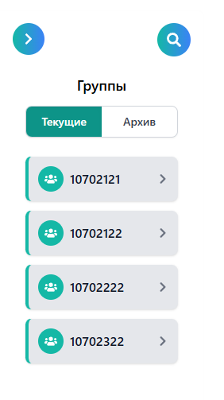
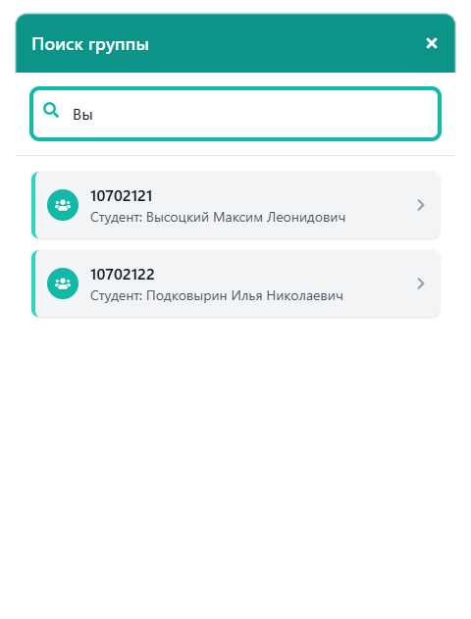
Интерфейс выбора
и поиска группы
Боковая панель для выбора
группы в одном из двух
режимов:
- Текущие
- Архив
Форма поиска группы,
осуществляющая поиск по
студенту, дисциплине и
Номеру группы

Slide 11


Интерфейс учета успеваемости и посещаемости
Формы выставления текущих и аттестационных оценок

Slide 12

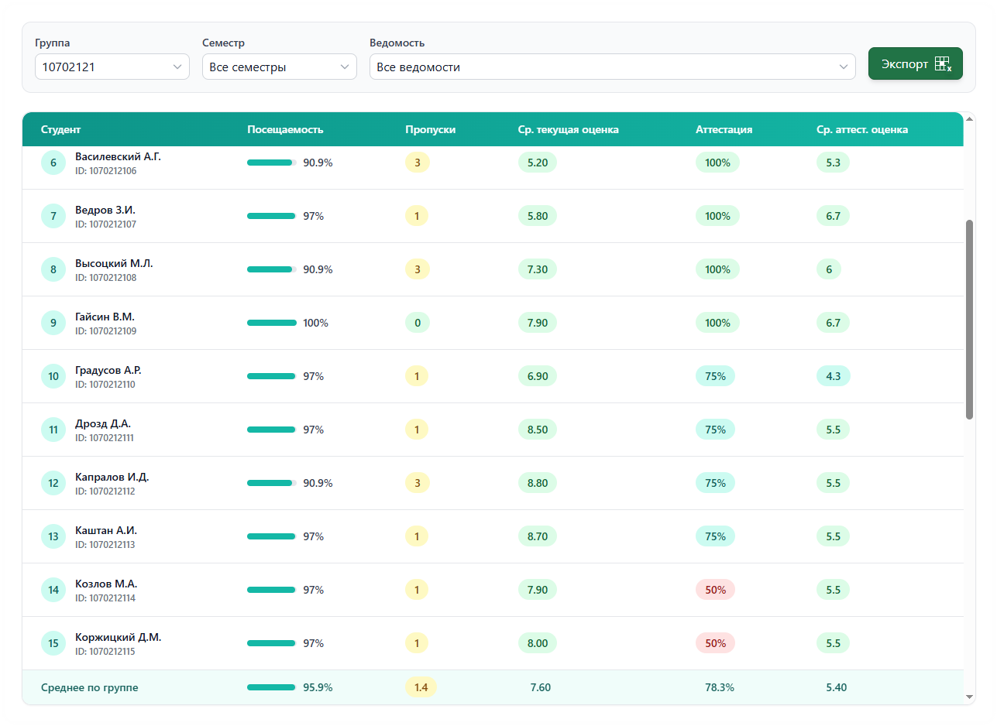

Статистика и взаимодействие с ведомостями
Формы статистики, скачивания и электронной рассылки ведомостей

Slide 13



Результат работы программы
Созданная в программе ведомость и электронное сообщение

Slide 14



Преимущества решения
Реализованное приложение дает следующие преимущества:
Экономия
времени
Локальное
развертывание
Повышение эффективности
Сокращение
рутинных операций
Независимость от внешних сервисов
Минимизация
ошибок при учете

